Slide 1

আজকের পাঠে সবাইকে স্বাগতম

Slide 2


শিক্ষক পরিচিতি
তাহমিনা আক্তার
প্রধান শিক্ষক
উচাইল হোসেনপুর সরকারি প্রাথমিক বিদ্যালয়
কুলাউড়া,মৌলভীবাজার

Slide 3

শ্রেণিঃ ৫ম
বিষয়ঃপ্রাথমিক বিজ্ঞান
অধ্যায়ঃ১০,পৃথিবীর গতি
পাঠঃ৬২।পৃথিবীতে দিন ও রাত হওয়ার কারণ

Slide 4
শিখনফল
৬.১.২ দিন ও রাত সংঘটিত হওয়ার কারণ ব্যাখ্যা করতে পারবে।

Slide 5
প্রয়োজনীয় উপকরণঃ
ভিডিও ক্লিপ/ছবি/চিত্র/ভূগোলক,টর্চলাইট,স্টিকার,পোস্টার পেপার মার্কার ইত্যাদি
পদ্ধতি ও কৌশলঃ
একক কাজ,জোড়ায় কাজ,দলীয় কাজ,উপস্থাপন,প্রদর্শন, পর্যবেক্ষণ,আলোচনা ইত্যাদি

Slide 6
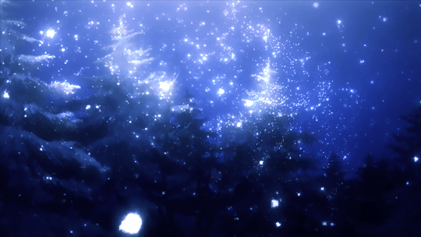
পুর্বজ্ঞান যাচাই
গতক্লাসে আমরা কী শিখেছিলাম তোমাদের মনে আছে?
পৃথিবীর ২ ধরণের গতি ।যেমন আহ্নিক গতি ও বার্ষিক গতি? এবং আহ্নিক গতির কারণে দিন ও রাত কীভাবে হয়

Slide 7
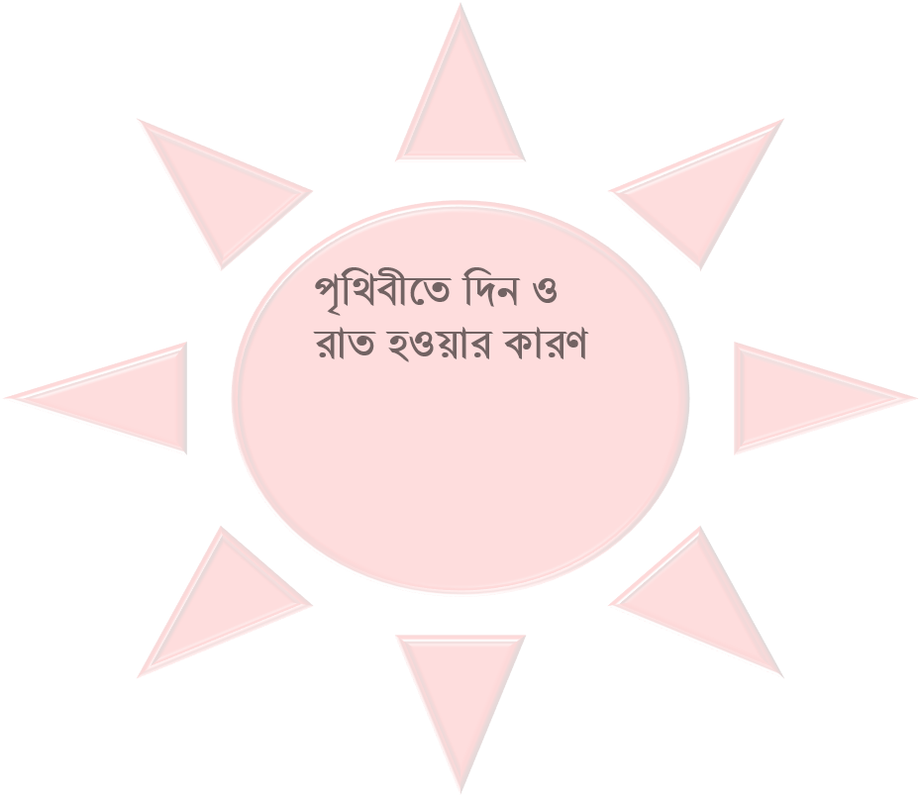
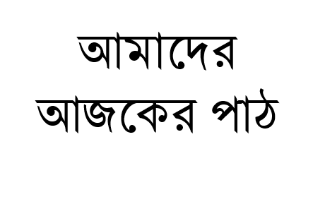

Slide 8

আজ আমরা বিভিন্ন কাজের মাধ্যমে শিখব্‌,………
“পৃথিবীর কোন ধরণের গতির ফলে দিন ও রাতের পরিবর্তন হয়?”

Slide 9
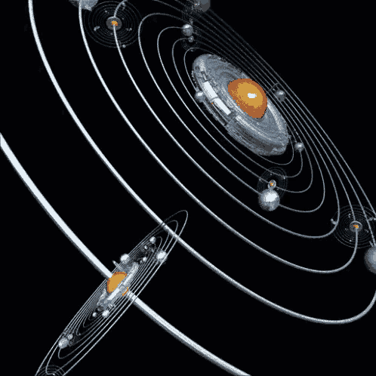
একক কাজ
এসো আমরা একটি ভিডিও দেখি
ভিডিওতে কী কী দেখতে পাচ্ছো?
সূর্যকে কেন্দ্র করে তার চারপাশে গ্রহ ,নক্ষত্রগুলো ক্রমাগত ঘুরছে।

Slide 10
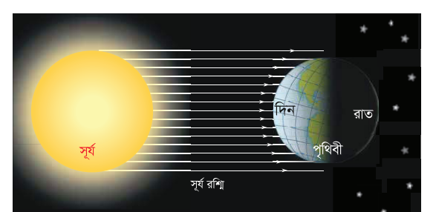
আরও কিছু জানি
সূর্য পৃথিবীকে আলো দেয়।পৃথিবী যখন নিজ অক্ষের উপর ঘুরতে থাকে তখন তাকে পৃথি্বীর আহিক গতি বলে।আহ্নিক গতির কারণে পৃথিবীর একদিকে সূর্যের আলো পড়ে ও অন্যদিকে অন্ধকার থাকে। যেদিকে সূর্যের আলো থাকে সেদিকে দিন হয় এবং তার উল্টোদিকে রাত হয়।আবার পৃথিবী যখন সূর্যের চারদিকে একবার ঘুরে আসে তখন তাকে পৃথিবীর বার্ষিক গতি বলে।বার্ষিক গতির কারণ ঋতু পরিবর্তন হয়।

Slide 11

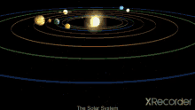

Slide 12
জোড়ায় কাজ
উপরের ভিডিওটি পর্যবেক্ষণ কর,এবং যা যা দেখেছো তা তোমার সহপাঠীর সাথে আলচনা করে নিচের প্রশ্নগুলোর উউতর খাতায় লেখ।
সৌরজগতে সূর্যের চতুর্দিকে ঘুর্নায়মান কতটি গ্রহ আছে?
আটটি গ্রহ আছে।
পৃথিবী নামক গ্রহটি কীভাবে ঘুরে?
পৃথিবী সূর্যের চারদিকে নিজ অক্ষের চারদিকে লাটিমের মতো ঘুরে।
পৃথিবী নিজ অক্ষের চারদিকে ঘুরতে কত সময় লাগে?
নিজ অক্ষের চারদিকে ঘুরে আসতে পৃথীবীর ২৩ ঘন্টা ৫৬ মিনিট ৪ সেকেন্ড প্রয়োজন হয়।
দিন রাত কীভাবে সংঘটিত হয়?
আহ্নিক গতির কারণে দিন ও রাত সংঘটিত হয়।
দিন ও রাত হওয়ার কারণে পৃথিবীর সকল অংশে কম বেশি সূর্যের আলো পড়ে।
দিন রাত হবার কারণে পৃথিবীতে এর প্রভাব কী?

Slide 13
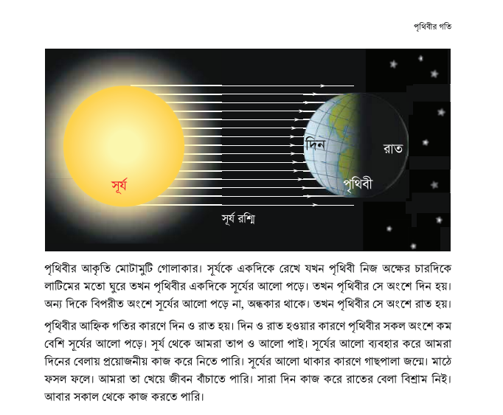
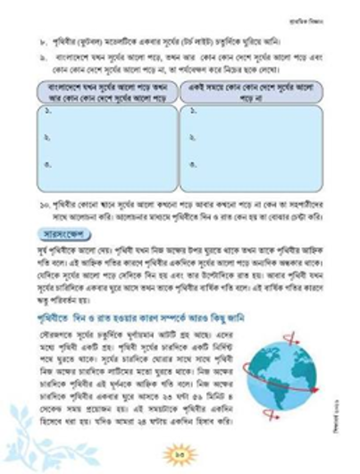
পাঠ্যবইয়ের সাথে সংযোগ

Slide 14

একক কাজ
নিচের খালিঘর পূরণ কর।
গোলাকার
দিন ও রাত
তাপ ও আলো পাই
আলো
পৃথিবীর আকৃতি মোটামুটি………………
পৃথিবীর আহ্নিক গতির কারণে ……………সংঘটিত হয়।
সূর্য থেকে থেকে আমরা …………………পাই।
সূর্য পৃথিবীকে …………দেয়।

Slide 15
আজকের পাঠের সারসংক্ষেপ
আজকের পাঠে আমরা শিখলাম কীভাবে দিন ও রাত সংঘটিত হয় এবং পৃথিবীর বিভিন্ন গতি সম্পর্কে।এবং দিন রাত হওয়ার কারণে পৃথিবীর একদিকে সূর্যের আলো পড়ে যার ফলে দিন হয় এবং অন্য দিকে অন্ধকার থাকে যার ফলে রাত হয়।

Slide 16

মূল্যায়ন
উত্তরঃপৃথিবীর আকার গোলাকার?
পৃথিবীর আকার কেমন?
নিজ অক্ষের চারদিকে একবার ঘুরে আসতে পৃথিবীর কত সময় লাগে?
উত্তরঃ২৩ ঘন্টা ৫৬ মিনিট ৪ সেকেন্ড
উত্তরঃপৃথিবী নিজ অক্ষের চারদিকে লাটিমের মতো ঘুরে।
পৃথিবী কীভাবে ঘুরে?
পৃথিবীর কোন গতির কারণে দিন ও রাত হয়?
উত্তরঃআহ্নিক গতির কারণে।

Slide 17
পরিকল্পিত কাজ
একটি ছবি এঁকে দেখাবে কীভাবে দিন ও রাত হয়

Slide 18

ধন্যবাদ সবাইকে

